Slide 1
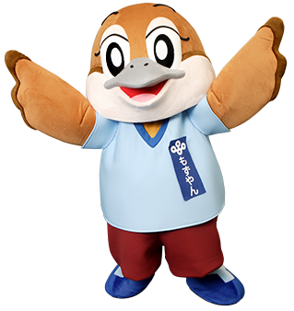
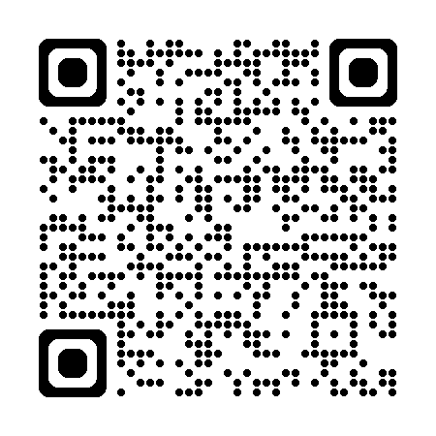
募集期間：令和６年９月２日（月）～10月31日（木）17時必着
令和６年度
働くひとり親を応援する企業等を表彰
大阪府 子育て ハートフル企業顕彰
企業等募集中！
大阪府では、ひとり親の雇用や子育てをしやすい職場環境づくりに積極的に取り組む企業等を表彰しています。
表彰区分
※両方の区分へ応募可。（ただし、いずれかの区分での表彰となります。）
Ⓒ2014 大阪府もずやん
〈区分１〉
ひとり親の雇用促進等に貢献し、
功績が顕著である企業等
〈区分２〉
ひとり親の雇用促進等の機運醸成に
つながる優れた支援や取組みを行って
いる企業等
ひとり親家庭
の方を
積極的に採用
ひとり親世帯や
子育て世帯
の柔軟な勤務に
対応している
ひとり親世帯や
子育て世帯が
働きやすい
柔軟な勤務体制
※「企業等」には 団体を含みます。
子育てにかかる
地域社会
への貢献
このような取組をされていたら、ぜひご応募ください
応募用紙の提出先及び問い合わせ先【事務局】
大阪府 福祉部 子ども家庭局 子育て支援課 事業推進グループ
〒540-8570 大阪市中央区大手前3丁目2-12 大阪府庁別館6階
電 話 ０６－６９４４－６９８４
ＦＡＸ ０６－６９４４－３０５２
メール hitorioya@gbox.pref.osaka.lg.jp
※電話及び窓口の受付は、平日9時30分から17時まで
※応募用紙は大阪府ホームページからダウンロード、または、
事務局へ請求（平日９時30分～17時）してください。
大阪府 子育て 企業顕彰

Slide 2
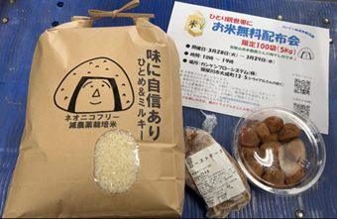
これまでの受賞企業のご紹介
※掲載情報は、各受賞年度時点の情報です。
【令和５年度】
～表彰区分１～
社会福祉法人おおとり福祉会（堺市西区鳳東町６丁659番地1）
代表者：理事長 山本 鉄也 設立：昭和61年10月 業種：高齢者介護事業 職員数：159人（令和5年6月1日現在）
◆ひとり親の雇用状況 正職員に占めるひとり親の割合 6.92%
◆受賞のポイント
産後・育休後の職場復帰にあたり、保育園に預けることが出来ない
日曜日の勤務や、早出・遅出の変則勤務を免除する取組を行っていること、扶養手当の支給による金銭的
補助を行っていることが、ひとり親家庭を含めた子育て世帯にとって有用な取組であり評価できる。
さらに家庭の事情により特定の曜日や夜勤が出来なくなった場合も、正職員の身分を維持しながら
勤務を継続できる「限定正職員制度」を設けていることは、ひとり親が子育てと仕事を両立するために
重要な取組である。
～表彰区分２～
カンケンフローシステム株式会社（寝屋川市大成町13-5）
代表者：代表取締役 飯野 勝久 設立：昭和46年10月 業種：ゴム製造業 職員数： 23人（令和5年6月1日現在）
◆ひとり親の雇用状況 正職員に占めるひとり親の割合 8.7%
◆受賞のポイント
有給休暇に加えて子どものために特別休暇を取得できる制度はすぐれた取組であり評価できる。また、
様々な手法による相談窓口を設置し、寄せられた相談から休暇制度の見直しを行ったことに加え、大規模
なシステムを導入せずとも、休暇の管理方法を変えることで迅速に制度の変更がなされており、小規模
事業所であることを活かした柔軟な対応がなされている。さらに、ひとり親世帯や子ども食堂に対して
お米を配布する取組は、社会貢献として、ひとり親家庭の貧困対策に資する取組である。
～事業所内保育所の運営～
～ひとり親家庭へのお米配布の取組～
【令和４年度】
～表彰区分１～
社会福祉法人のぞみ (池田市古江町18番地の2)
【令和３年度】
～表彰区分１～
社会医療法人ペガサス（堺市西区浜寺船尾町東4-244）
～表彰区分２～
株式会社やまねメディカル（府内の主な事業所 大阪市淀川区西中島4-3-22 新大阪長谷ビル1F）
応募要件等は必ず募集要項をご確認ください
応募要件
(主なもの)
○ 大阪府内に事務所または事業所を設置していること。
○ 表彰を実施する年度の６月１日現在において、ひとり親を雇用し、定性的評価
における視点に基づく取組みを行っていること。
ただし、雇用者のうち、少なくとも１名については、区分（１）は1年間、
区分（２）は３か月間、継続して雇用していること。
※ その他、詳しくは募集要項をご確認ください。
応募
方法は
応募用紙に必要事項を記載のうえ、添付書類ととも応募期間内に、事務局へ電子メール、郵送または持参にて提出してください。

